Slide 1
Como Funcionam as Interações Gravitacionais Entre o Sol, a Terra e a Lua
Allan Schrotke Goulart
Jéssica de Faria R. Zeferino
Lincoln Aparecido Sobral Santos
Matheus Ribeiro Barison M. Silva
25/10/2022

Slide 2
O nosso trabalho consiste em uma representação de uma parte do nosso sistema solar, ou seja, nosso sol, o planeta Terra e a lua.
O sistema tem como objetivo auxiliar no aprendizado dos alunos do Ensino Fundamental II ao serem apresentados ao conceito de gravidade e permite terem o conhecimento de como ela interfere na disposição dos corpos presentes no universo quando presentes em um sistema solar.

Slide 3
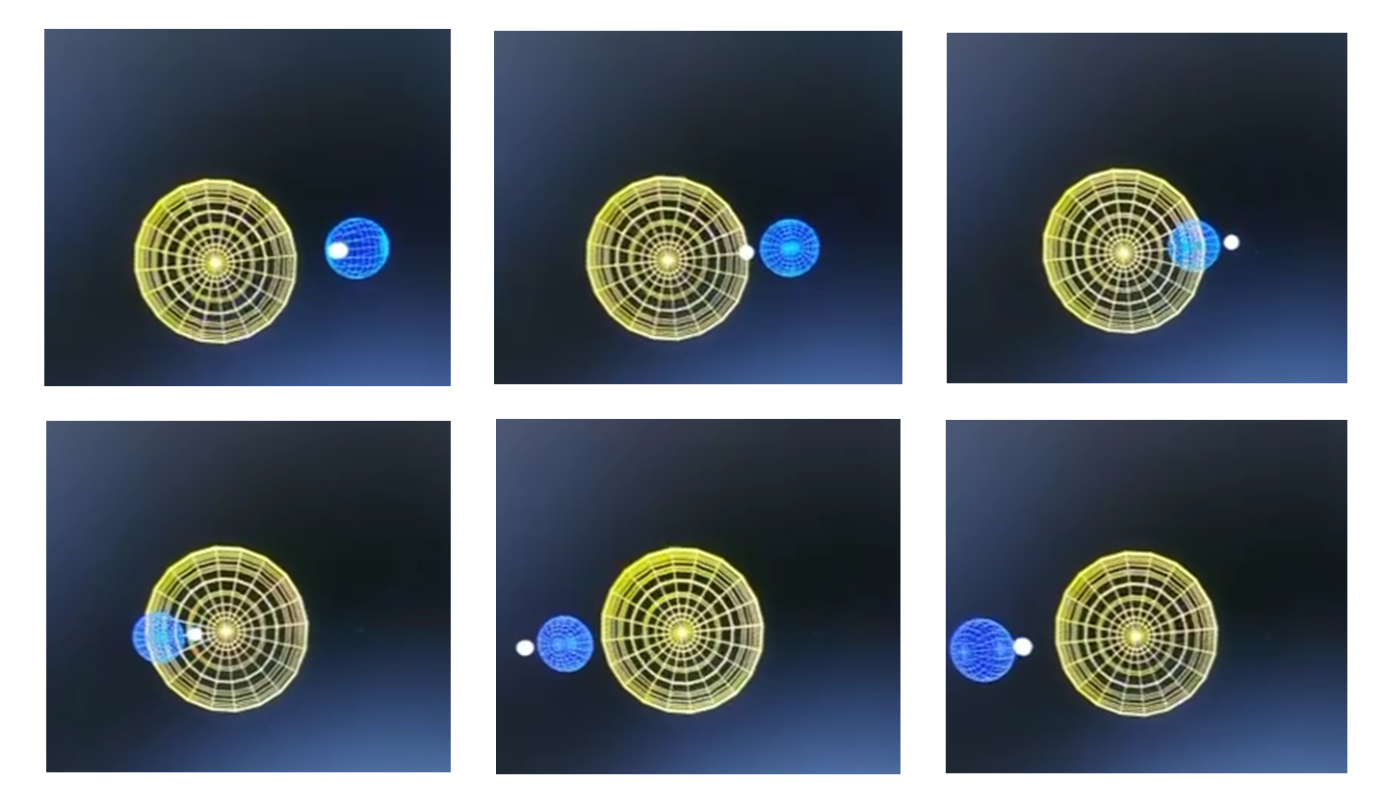
Os componentes presentes no nosso código serão: modelagem do planeta Terra, Lua e Sol, que serão esferas 3D, e um disco que representa a órbita da Terra em torno do Sol.

Slide 4
Essas modelagens estarão abertas para receber alterações de translação, rotação e escalonamento:
Translação → Movimento orbital da Terra em torno do Sol e da Lua em torno da Terra;
Rotação → Movimento da Terra e da Lua em torno de seu próprio eixo;
Escalonamento → Diminuição ou aumento do raio das órbitas conforme a interação do usuário.

Slide 5
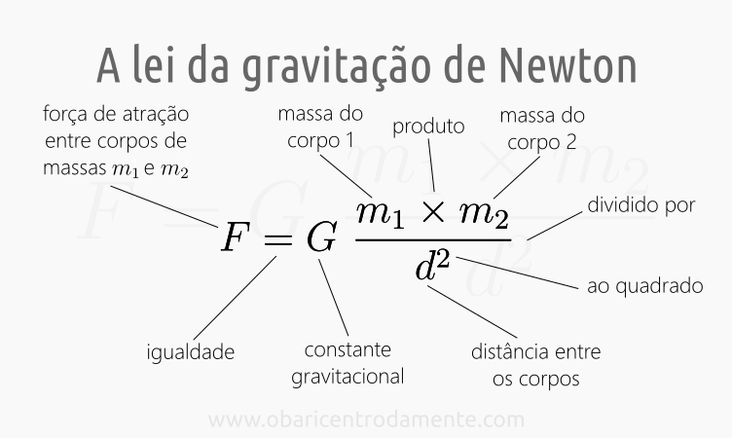
Equações de movimentos orbitais seguirão a equação geral da gravitação:

Slide 6
O que o Usuário poderá alterar?
O usuário poderá alterar as massas da Terra e do Sol, para que possamos entender o efeito que essa mudança terá na força gravitacional e na distância entre Sol e Terra.
O usuário poderá usar duas teclas para alteração de massa, a letra H para aumentá-la, e a letra L para diminuí-la. Conforme o corpo torna-se mais pesado, é possível observar a distância D entre eles diminuindo, tendo uma relação entre massa e distância inversamente proporcional. Da mesma forma ocorre quando tornamo-os mais leve, situação em que a distância aumenta conforme a massa diminui.

Slide 7
Metodologia
O desenvolvimento de todo o projeto será embasado na API livre OpenGl que dispõe de bibliotecas que englobam diversas funções e rotinas gráficas e de modelagem tanto para o espaço bidimensional quanto para o tridimensional.
Para a criação destes objetos foi utilizado a função glutWireSphere, que possui três argumentos, sendo eles:
radius: representa o raio da esfera;
slices: representa o número de subdivisões ao redor do eixo Z (linhas de longitude);
stacks: representa o número de subdivisões ao longo do eixo Z (linhas de latitude).

Slide 8
Para a criação da terra e da lua, também foi usado a função glutWireSphere, porém associada a transformações geométricas que tornou possível posicioná-las com a disposição do modelo bem como garantir os movimentos de rotação e translação dos objetos.
Foram usadas as funções glTranslatef e glRotatef, glutDisplayFunc, glutReshapeFunc e glutIdleFunc para realizar o movimento dos corpos

Slide 9
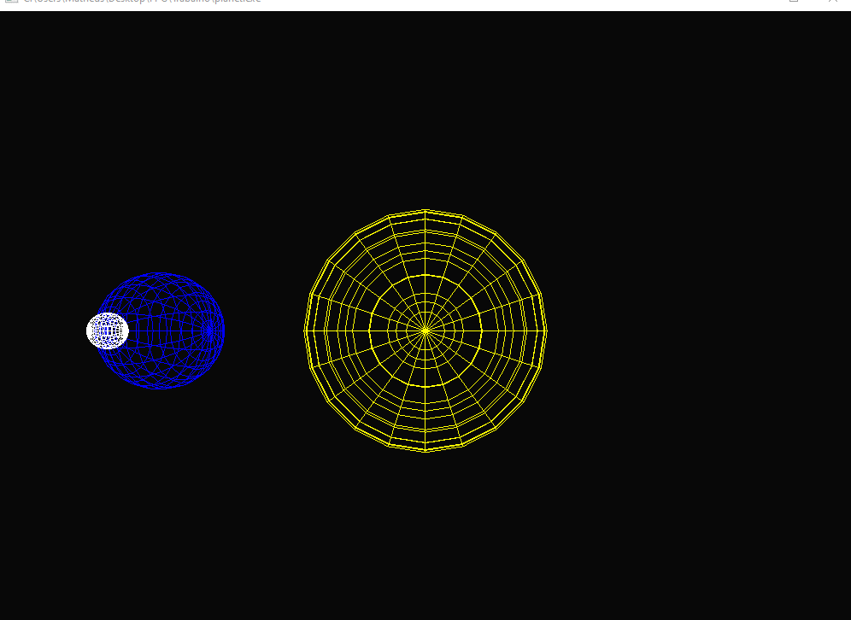
Protótipo

Slide 10
Conforme as orientações da primeira fase do projeto, foi possível atingir o objetivo proposto, o qual foi necessário realizar a implementação de uma projeção que utilizasse modelagem básica e transformações geométricas. De acordo com o solicitado, o programa foi capaz de produzir esferas, as quais as menores eram submetidas a um movimento de translação em torno da esfera maior, que representava o Sol, estando dentro do esperado para os requisitos do projeto.

